Slide 1
前后排座椅间距定义
金轲 2023-11

Slide 2
目录
设计要求

Slide 3
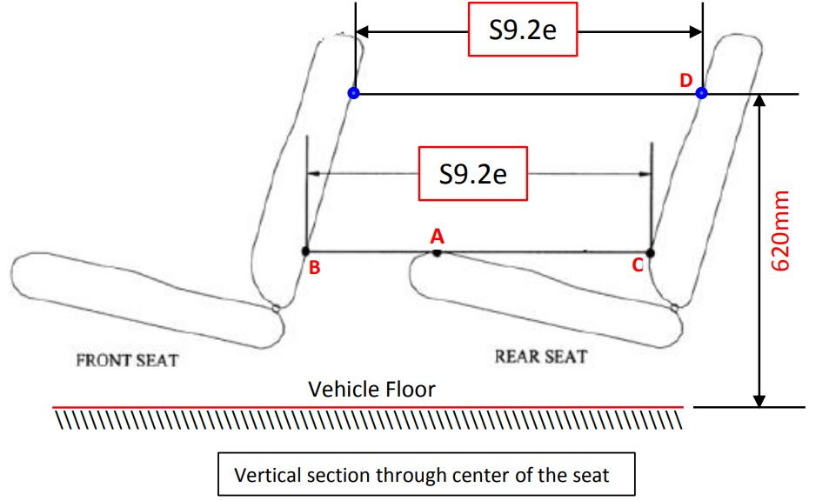
设计要求
设计的座椅位置的数量-中国法规
截图后测量以下参数，看是否满足要求
序号 | 描述 | 法规要求 | 设计目标值
S9.2e | 前后排座椅距离 （第一排和第二排或第二排和第三排） | ＞600.0mm后排座椅 | ＞612mm

